Slide 1
Aanleiding onderzoek nanofiltratie voor technologisch systeem PWN
September 2019

Slide 2
Technologisch systeem PWN
Uitbreiding/vervanging van PS Heemskerk
Ontharding, biologische stabiliteit en OMV verwijdering op PS Andijk
Nieuwe bronnen
WAAG
WRK zuivering Overveen

Slide 3
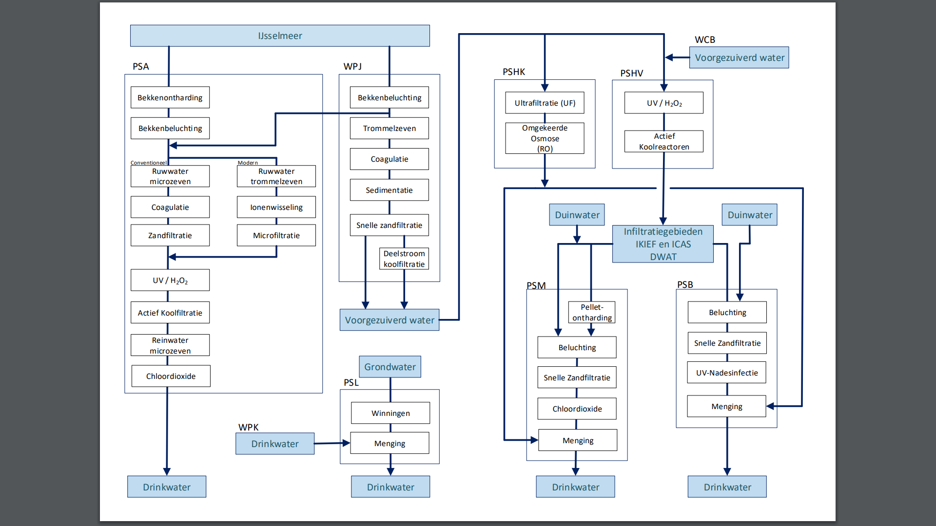
1
2
3

Slide 4
Duurzaamheidsdoelstellingen
Op weg naar een klimaatbestendige, CO2-neutrale en circulaire organisatie in 2050 heeft PWN in 2030 de helft van haar CO2-voetafdruk gereduceerd, worden assets en natuur klimaatbestendig ontworpen en beheerd en zijn onze ketens voor 50% gesloten.
RO heemskerk
Totale recovery is 80% (=16 Mm³/J)
Werkdruk 10 bar = 100 mWk ≈ € 550.000 p/j
Antiscalant BD 30: ≈ € 270.000 p/j
Permeaat conditioneren naar SI 0,3 t.b.v. beschermen betonnen leiding naar PS Bergen
NaOH 1 mmol/L ≈ € 450.000 p/j
CO₂ ≈ € 50.000 p/j
50 m³/h drinkwater

Slide 5
Scenario 1.0 of 2.0 tbv extra capaciteit Heemskerk
Naast 0-alternatief ‘verdubbelen UF-RO in de huidige setting van Heemskerk
Concept bestaat uit:
HF vervangen door NF (bedrijfseconomisch)
Deelstroom van UV AOP opwerken om samen met NF filtraat drinkwater tbv PSH te maken (bedrijfseconomisch en capaciteitsuitbreiding, obv bypass duin)
Verkennend technologisch onderzoeksprogramma om haalbaarheid van
scenario 2.0 (NF ipv HF én directe zuivering obv deelstroom UV AOP en NF bijmengen) te toetsen tov scenario 0.0 (UF HF uitbreiden) en scenario 1.0 (directe zuivering obv deelstroom UV AOP en HF bijmengen) is urgent
Uitgangspunt is uitbreiding capaciteit via WRK (WPJ en WCB) met risicomitigatie WPJ / WCB waterkwaliteit voor UF.

Slide 6
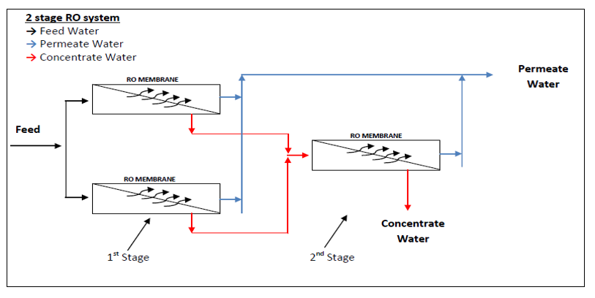
Hyperfiltratie (HF)
Totale recovery is 80% dus 20% reststroom
Werkdruk 10 bar = 100 mWk ≈ € 550.000 p/j
Antiscalant BD 30: ≈ € 270.000 p/j
Puur H₂O permeaat conditioneren naar SI 0,3 t.b.v. beschermen betonnen leiding naar PS Bergen
NaOH 1 mmol/L ≈ € 450.000 p/j
CO₂ ≈ € 50.000 p/j
50 m³/h drinkwater

Slide 7
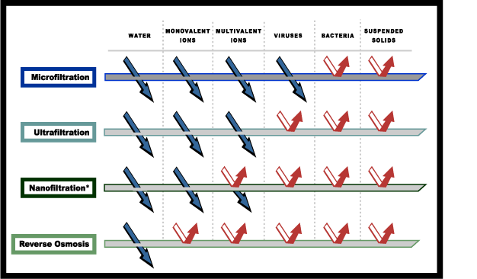
Nanofiltratie
Totale recovery is mogelijk 90% dus 10% reststroom
Zelfde configuratie mogelijk
Werkdruk 5 bar = 50 mWk ≈ € 275.000 p/j
Antiscalant BD 30: ≈ € 150.000 p/j ??
HCO₂ en CO₂ in permeaat dus beperkte conditionering
NaOH 0,25 mmol/L ≈ € 125.000 p/j

Slide 8
53
WPJ
WCB
15
4
22
40
UF
2
UV/H2O2
20
Anti-scalant
4
HF
AK reactor
16
Duin
Drinkwater, CO₂, NaOH tot pH 10
49
14
35
11
PSB
PSM
5
Distributie
Distributie

Slide 9
53+6
WPJ
WCB
15
4
22
40+6
UF
2
UV/H2O2
6
20
Anti-scalant
2
NF
40
AK reactor
AK Filtratie
16+2
Duin
MF
-80% NaOH
49
2
14
35
11
PSB
PSM
5
Distributie
8
Distributie
Distributie
25
40

Slide 10
Zout
Periode | Productie |  | Chloride |  | FeCl₃ | FeClSO₄
 | WPJ | WCB | WPJ | WCB | PSB/PSM | PSB/PSM
 | Mm3/j | Mm3/j | mg/L | mg/L | mg/L | mg/L
2000 | 60 | 15 | 145 | 90* | 134 | 106
2018 | 60 | 15 | 160 | 90 | 146 | 118
Max. dag (2018) | 60 | 15 | 280 | 125 | 249 | 221
Periode | Productie |  | Natrium |  | Condi | Ont.+ Condi
 | WPJ | WCB | WPJ | WCB | PSB/PSH | PSM
 | Mm3/j | Mm3/j | mg/L | mg/L | mg/L | mg/L
2000 | 60 | 15 | 79 | 49 | 78 | 98
2018 | 60 | 15 | 89 | 49 | 86 | 106
Max. dag (2018) | 60 | 15 | 159 | 71 | 146 | 166

Slide 11
Onderzoek en strategie
NF: Recovery, flux, werkdruk, retentie mono- en divalente ionen, retentie organische microverontreinigingen (OMV)
Direct drinkwater: AKF en MF
Mix WCB en WPJ aanvoer
Biologische stabiliteit
OMV verwijdering → stand tijd kool
WPJ: kwaliteit en kwantiteit omhoog
‘Enhanced’ coagulation
Neerwaartse filtratie
FeClSO₄ ipv FeCl₃
Strategie “nieuw” concept:
Retentie zout deel losgelaten
Geen duinpassage

Slide 12
UF uitbreiden, NF installeren, na UV AOP een AKF CMF stap tbv directe DW productie tbv PSH
Kansen
Meer drinkwater uit huidige systeem / concept
Bedrijfseconomisch voordeel (conditioneren beperkter)
Directe zuivering binnen gegeven concepten van PWN in Heemskerk
Biologisch stabiel drinkwater uit directe zuivering (25% NF en 75% met eindstandige CMF)
Handelingsperspectief in scenarios waarbij duin gebypassed (moet) worden (klimaatverandering, verplaatsing infiltratiegebieden ed)
Modulair uitbreidbaar concept dat kan meegroeien met de vraag als het eenmaal ge-engineerd is
Verfrissing / perspectief relatie onderzoeksvelden biologische stabiliteit- (membraan)technologie en capaciteit
Impuls voor technologisch onderzoek ten dienste van PWN
Voorkomt opharding duin dus gunstiger onthardwater ratio
RESULTAAT 8-15 Mm³/jaar EN lange termijn technologisch scenario in de snelst groeiende regio van ons voorzieningsgebied
Risicos
Alkanititeit?
Retentie micro’s
Barrière chloride natrium
Relatie met de noodzaak voor een bekken op het Ijsselmeer
Noodscenario is implementatie van HF, technologisch niet complex
FeClSO₄ op WPJ (+300 k)
Stabiele hogere (3x) flux tov HF
Minder - en een andere samenstelling – concentraat bij NF ipv HF
Extra capaciteit WRK = WPJ uitbreiding
Grotere by-pass UV duin?

Slide 13
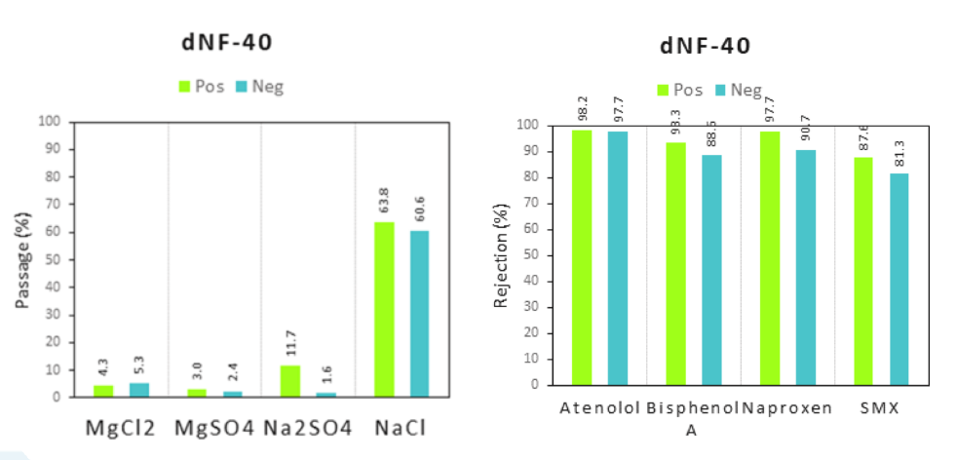
Nano

Slide 14
54+6=60
WPJ
WCB
15
42
6
22
UV/H2O2
UF
UF
+6
4
20
AK reactor
AKF
-50% Antiscalant
NF
NF
Duin
CMF
16+2=18
2
Distributie
-80% NaOH tot pH 9
46
8
14
Cl+Na+HCO3
35
5
11
PSB
PSM
25
Distributie
Distributie
40

Slide 15
53
WPJ
WCB
15
22
44
4
UF
UF
UV/H2O2
20
Anti-scalant
HF
HF
AK reactor
16
Duin
Drinkwater, CO₂, NaOH tot pH 10
49
14
35
5
11
PSB
PSM
Distributie
Distributie

Slide 16
Heemskerk I | Instelling | Hoeveelheid | kosten per m3 | totale kosten
RO |  | verlies
Productie | 21.600.000 | 21%
verlies | 4.628.571 | 21%
Elektrische stroom | mWk
Energie (n=70%) | 100 |  | € 0,027 | € 588.600
Chemicalien | [mg/L] | ton/j | eur/m3 | eur/j
Aquacare 4AQUA OSM BD 30 | 1,9 | 41 | € 0,013 | € 270.864
Conditioneren | [mg/L] | ton/j | eur/m3 | eur/j
NaOH [50%] | 42 | 1426 | € 0,028 | € 477.576
CO₂ | 39 | 662 | € 0,003 | € 48.318
Totaal |  |  | € 0,071 | € 1.385.358

Slide 17
Heemskerk I | Instelling | Hoeveelheid | kosten per m3 | totale kosten
NF |  | verlies
Productie | 21.600.000 | 10%
verlies | 2.160.000 | 10%
Elektrische stroom | mWk
Energie (n=70%) | 50 |  | € 0,014 | € 294.300
Chemicalien | [mg/L] | ton/j | eur/m3 | eur/j
Aquacare 4AQUA OSM BD 30 | 0,9 | 19 | € 0,006 | € 128.304
Conditioneren | [mg/L] | ton/j | eur/m3 | eur/j
NaOH [50%] | 8 | 311 | € 0,005 | € 104.198
CO2 | 0 | 0 | € 0,000 | € 0
Totaal |  |  | € 0,025 | € 526.802
Kosten WPJ FeClSO₄ |  |  |  | € 300.000
OPEX AKF + MF |  |  |  | 700.000
12.000.000 euro inv. |  |  |  | € 1.500.000
Besparing1.400.000 – 826.000 = 600.000 euro

Slide 18
Zout
Scenario | Eenheid | Norm | WPJ | WCB | Westerhout
Chloride jaargemiddelde (2000) | [mg/L] | 150 | 145 | 90 | 120
Chloride jg 2018 | [mg/L] | 150 | 160 | 90 | 128
Chloride max. 2018 | [mg/L] | 250 | 280 | 125 | 210
Natrium jaargemiddelde (2000) | [mg/L] | 150 | 79 | 49 | 66
Natrium jg 2018 | [mg/L] | 150 | 89 | 49 | 71
Natrium max. 2018 | [mg/L] | 250 | 159 | 71 | 119
 | Productie |  | Chloride |  | FeCl3 | FeClSO4
 | WPJ | WCB | WPJ | WCB | PSB/PSM | PSB/PSM
 | Mm3/j | Mm3/j | mg/L | mg/L | mg/L | mg/L
2000 | 60 | 15 | 145 | 90 | 134 | 106
2018 | 60 | 15 | 160 | 90 | 146 | 118
2018 dag | 60 | 15 | 280 | 125 | 249 | 221
 | Productie |  | Natrium |  | Condi | Ont.+ Condi
 | WPJ | WCB | WPJ | WCB | PSB/PSH | PSM
 | Mm3/j | Mm3/j | mg/L | mg/L | mg/L | mg/L
2000 | 60 | 15 | 79 | 49 | 78 | 98
2018 | 60 | 15 | 89 | 49 | 86 | 106
2018 dag | 60 | 15 | 159 | 71 | 146 | 166

Slide 19
UF uitbreiden, NF installeren, na UV AOP een AKF CMF stap tbv directe DW productie tbv PSH
Kansen
Meer drinkwater uit huidige systeem / concept
Bedrijfseconomisch voordeel (conditioneren beperkter)
Directe zuivering binnen gegeven concepten van PWN in Heemskerk
Biologisch stabiel drinkwater uit directe zuivering (25% NF en 75% met eindstandige CMF)
Handelingsperspectief in scenarios waarbij duin gebypassed (moet) worden (klimaatverandering, verplaatsing infiltratiegebieden ed)
Modulair uitbreidbaar concept dat kan meegroeien met de vraag als het eenmaal ge-engineerd is
Verfrissing / perspectief relatie onderzoeksvelden biologische stabiliteit- (membraan)technologie en capaciteit
Impuls voor technologisch onderzoek ten dienste van PWN
Voorkomt opharding duin dus gunstiger onthardwater ratio
RESULTAAT 8-15 Mm³/jaar EN lange termijn technologisch scenario in de snelst groeiende regio van ons voorzieningsgebied
Risicos
Alkanititeit?
Retentie micro’s
Barrière chloride natrium
Relatie met de noodzaak voor een bekken op het Ijsselmeer
Noodscenario is implementatie van HF, technologisch niet complex
FeClSO₄ op WPJ (+300 k)
Stabiele hogere (3x) flux tov HF
Minder - en een andere samenstelling – concentraat bij NF ipv HF
Extra capaciteit WRK = WPJ uitbreiding
Grotere by-pass UV duin?

Slide 20
Onderzoek
Flux
Recovery
Retentie OMV
Praktisch: inpasbaarheid
Casestudy: bio. stab.

Slide 21
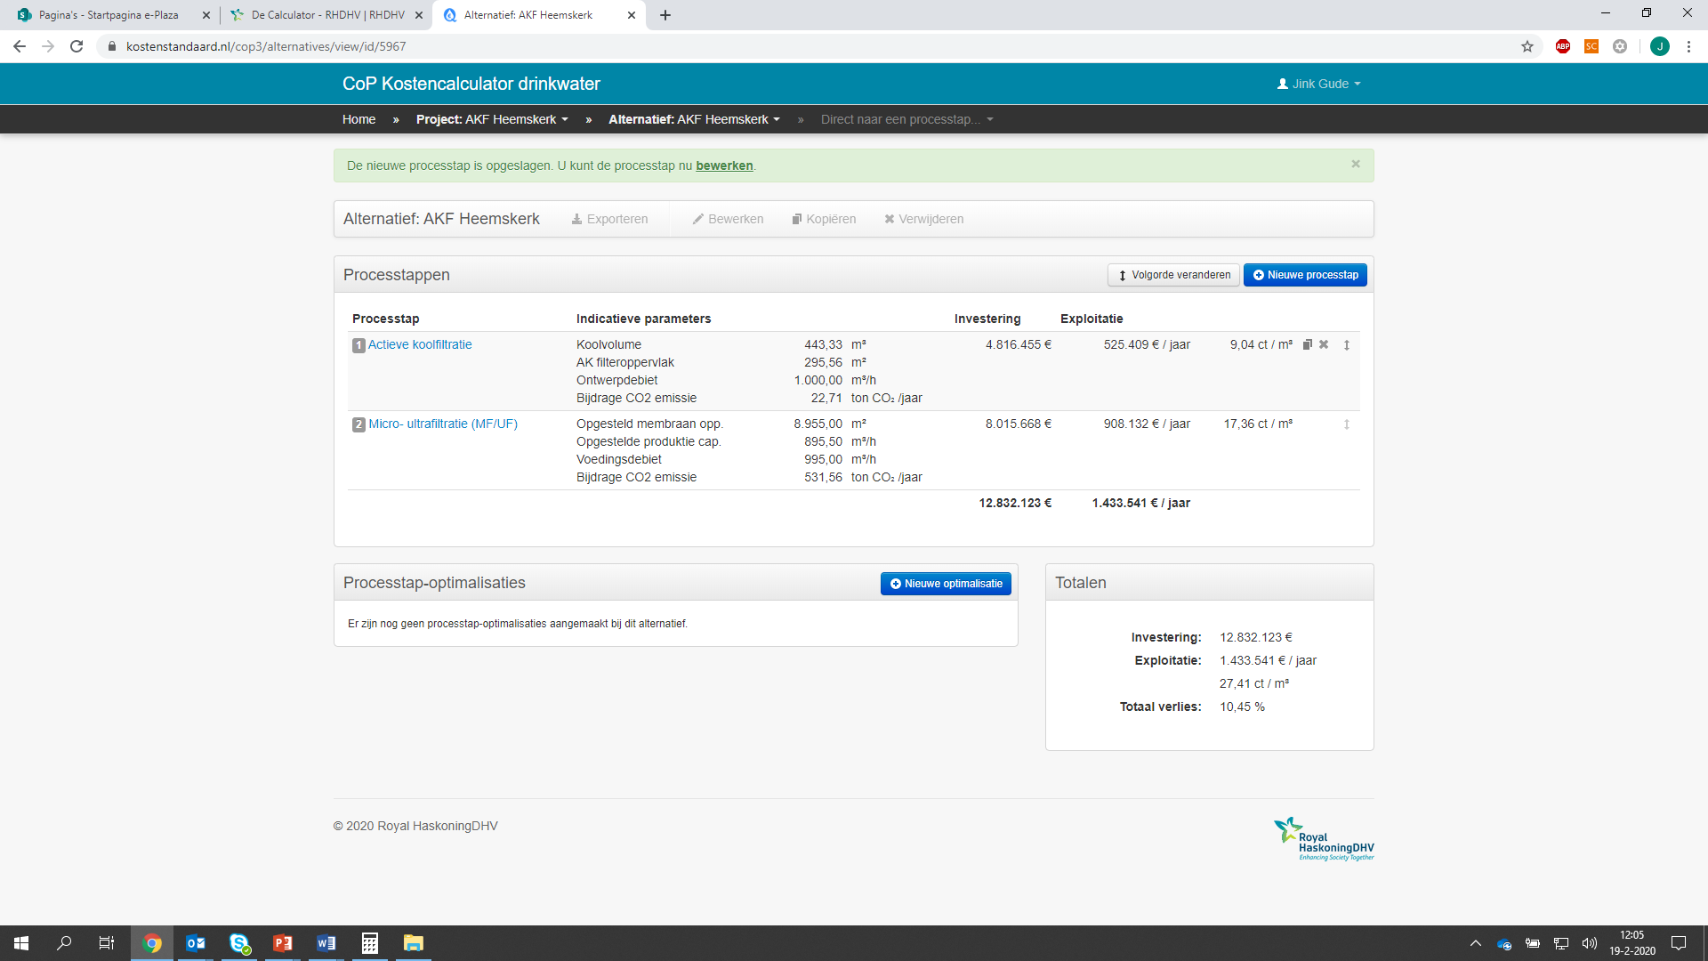

Slide 22
WPJ
WCB
UF
UF
UF
UV/H2O2
NF
NF
AK reactor
AKF
duin
80% → 89%
+/- 2 Mm³/j
0% CO2 en 20% NaOH
CMF
50% P | 300% flux
+/- 10 Mm³/j
PSH
PSB/M

Slide 23
Hardheid
Hardheid duin in, uit, WCB en WPJ
n= | 13 | 52 | 52
 | in | mensink | bergen |  |  | in | mensink | bergen |  |  | in | mensink | bergen
 | Ca | Ca | Ca |  |  | Th | Th | Th |  |  | Mg | Mg | Mg
2018 | 58,93 | 71,98 | 71,69 |  | 2018 | 1,98 | 2,30 | 2,23 |  | 2018 | 12,28 | 12,16 | 10,70
2019 | 55,80 | 70,68 | 71,78 |  | 2019 | 1,91 | 2,28 | 2,26 |  | 2019 | 12,19 | 12,54 | 11,42
2020 | 57,11 | 69,57 | 72,06 |  | 2020 | 1,91 | 2,23 | 2,24 |  | 2020 | 12,44 | 11,88 | 10,74

Slide 24
Zout
Scenario | Eenheid | Norm | WPJ | WCB | Westerhout
Chloride jaargemiddelde (2000) | [mg/L] | 150 | 145 | 90 | 120
Chloride jg 2018 | [mg/L] | 150 | 160 | 90 | 128
Chloride max. 2018 | [mg/L] | 250 | 280 | 125 | 210
Natrium jaargemiddelde (2000) | [mg/L] | 150 | 79 | 49 | 66
Natrium jg 2018 | [mg/L] | 150 | 89 | 49 | 71
Natrium max. 2018 | [mg/L] | 250 | 159 | 71 | 119
12,5% RO bij PS Mensink
FeClSO₄ = 30 mg/L reductie
UF-HF
UV - Duin
*Chloride WPJ 2019: 173

Slide 25
Wpj associaties capaciteitsuitbreiding WPJ van 60 Mm3naar 70 of 75 Mm3 en wq verbetering
Wpj zandfilter downflow (en uitbreiden) en AKF eruit
Enhanced coagulation en/of flocs bijbouwen (electrocoagulatie, BM deelt ervaringen waterfabriek Wilp)
Toepassing FeClSO₄ ipv FeCl3
Rationaler downflow is controleren mangaan en iets betere filtraatkwaliteit, lager filtratiesnelheid, loslaten oude WPJ concept met upflow)
Eenduidige en robuuste bedrijfsvoering zonder limiterende factoren zoals KF water voor Heemskerk oid.
Onderzoeksvraag: als de downflow betere wq geeft, en het mangaan risico voor de UF wegneemt, is er geen technologische noodzaak voor AKF WPJ

Slide 26
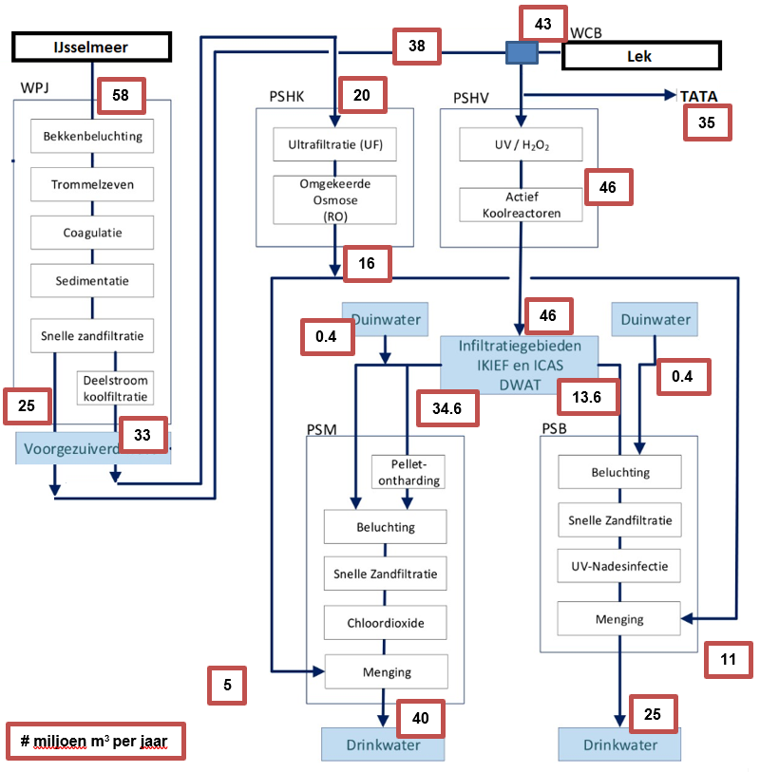
Systeemopzet en hoeveelheden

Slide 27
Jaargemiddelde WRK 2018
20
58
Koolfiltraat
33
WRK-III Noord
OK UF
UF-HF
IJsselmeer
CFS
13
Kelder
WRK-III Zuid
OK UV
UV - Duin
Kelder
25
46
33
35
100
Westerhout
TATA
43
Lek
WCB
 | Aandeel Koolfiltraat | Aandeel WPJ
Ontvangstreservoir UF | 80% | 100%
Ontvangstreservoir UV | 16% | 55%

Slide 28
Parameter | Eenheid | Inf. besluit | WPJ | WCB | WPJ enh. coa.
Ammonium | mg/l N | - | 0,03 | 0,01
Calcium | mg/l Ca | - | 56,9 | 67,5
Chloride | mg/l Cl | 200 | 189,2 | 90,1
EGV (elek. geleid.verm., 20 °C) | mS/m | - | 86,6 | 61,4
Gesuspendeerde stoffen | mg/l | 0,5 | 0,00 | 0,29
Magnesium | mg/l Mg | - | 14,95 | 11,15
Mangaan | µg/l Mn | - | 0,34 | 0,22
Natrium | mg/l Na | 120 | 104,4 | 49,4
Ortho-fosfaat | mg/l PO₄ | 2,0 | 0,01 | 0,03
Sulfaat | mg/l SO₄ | 150 | 67,5 | 58,5
Totale hardheid | mmol/l | - | 2,04 | 2,15
Troebelingsgraad (afleeswaarde) | FTE |  | 0,05 | 0,08
UV Transmissie | % |  | 85,6 | 89,2 | 93,2
UV-extinctie, 254 nm | ext/m |  | 6,77 | 4,99 | 3,06
TOC | mg/l C |  | 3.30 | 1.90 | 1.99
Verzadigingsindex | SI |  | 0.04 | 0.22
Waterstofcarbonaat | mg/l HCO₃ |  | 136 | 166
Zuurgraad | pH |  | 7.81 | 7.84
Zuurstof, opgelost | mg/l O₂ |  | 9.19 | 8.53
^{[1]} Infiltratiebesluit bodembescherming. Geldend van 22-12-2009 t/m heden
^{[2]} In het infiltratiewater mag 70 dagen per jaar een concentratie aanwezig zijn boven de hier genoemde, waarbij de volgende maxima niet overschreden mogen worden: zwevende stof 2 mg/l; CI- 300 mg/l; Na+ 180 mg/l en NO32- 11,2 mg N/I; Ba 300 µg/l.

Slide 29
Zuiveringsdoel waterkwaliteit
Deeltjes en MFI (DWAT en UF)
Natuurlijk organisch materiaal (biologische stabiliteit/biofouling en UV-t)
Mangaan (UF)

Slide 30
Mangaan
 |  | PPJ-TK | PPJ-TL2-INF2 |  | PPJ-TL1-INF |  | PS Andijk
 |  | influent | RSF | % | 80% kool | % | ter ref.
n |  | 27 | 13 |  | 13
gem | µg/L | 41,46 | 0,35 | 99,0% | 0,18 | 99,6% | 4,02 | 9,7%
min | µg/L | 18,45 | 0,20 |  | 0,06 |  | 1,26
max | µg/L | 131,30 | 0,70 |  | 0,28 |  | 28,99
median | µg/L | 32,25 | 0,31 | 98,9% | 0,19 | 99,7% | 3,05 | 9,5%

Slide 31
IJzer
Tabel 8 ijzerconcentratie effluent snelfilters van 18-7-2018 tot 10-7-2019
 | Eenheid | 1 | 2 | 3 | 4 | 5
Gem. | mg Fe/l | 0.022 | 0.022 | 0.025 | 0.025 | 0.023
Min. | mg Fe/l | 0.009 | 0.007 | 0.010 | 0.008 | 0.011
Max. | mg Fe/l | 0.046 | 0.070 | 0.059 | 0.055 | 0.048
median | mg Fe/l | 0.020 | 0.020 | 0.022 | 0.024 | 0.021
 | 1 | 2 | 3 | 4 | 5 | PSA
gem | 22 | 22 | 25 | 25 | 23 | 40
min | 9 | 7 | 10 | 8 | 11 | 9
max | 46 | 70 | 59 | 55 | 48 | 943
median | 20 | 20 | 22 | 24 | 21 | 17

Slide 32
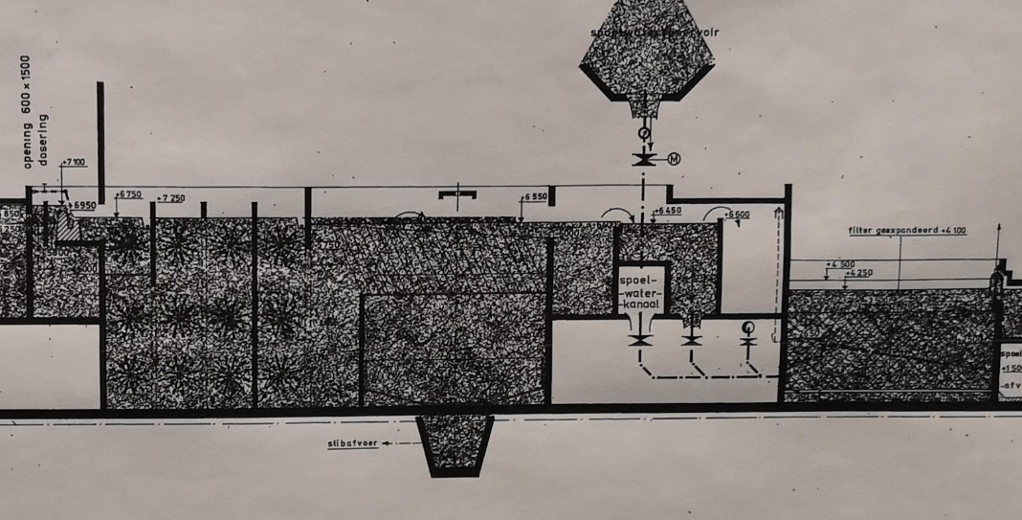
Enhanced coagulation
Coaguleren bij lagere pH (6.3 i.p.v. 8)
NaOH na flocculatie proces doseren

Slide 33
Capaciteit
 | 1000 m³/h / 0.7 m³/m²/h | 1400 m³/h / 0.97 m³/m²/h
pH 6.3 | 0.10 FTU ≈ 0.13 mg Fe/L | 0.15 FTU ≈ 0.2 mg Fe/L
pH 8.0 | 0.18 FTU ≈ 0.23 mg Fe/L | 0.35 FTU ≈ 0.45 mg Fe/L

Slide 35
2009

Slide 36
23-09-2009
 |  | Trommelzeef | Trommelzeef | Straat 14 | Straat 14 | 1000 m3/h | Straat 15 | Straat 15 | 1400 m3/h
Component name | eenheid | PPJ-MZ-EFF 09:00 uur | PPJ-MZ-EFF 13:00 uur | PPJ-VV4-EFF 09:00 uur | PPJ-VV4-EFF 13:00 uur |  | PPJ-VV5-EFF 09:00 uur | PPJ-VV5-EFF 13:00 uur
acids | [µg/l C] | 0 | 0 | 0 | 0 |  | 0 | 0
biopolymers | [µg/l C] | 1219 | 1221 | 300 | 152 | 12% | 280 | 126 | 13%
building blocks | [µg/l C] | 915 | 867 | 765 | 619 | 12% | 669 | 630 | 0%
CDOC | [µg/l C] | 5703 | 5695 | 3208 | 1702 | 26% | 3125 | 1616 | 26%
HOC | [µg/l C] | 461 | 412 | 170 | 39 | 27% | -70 | 80 | -35%
humic substances | [µg/l C] | 2829 | 2881 | 1622 | 473 | 41% | 1641 | 441 | 43%
neutrals | [µg/l C] | 741 | 726 | 521 | 457 | 7% | 536 | 419 | 15%
organisch koolstof | [µg/l C] | 6,052 | 5,949 | 3,523 | 1,913 | 26% | 3,356 | 1,893 | 24%
POC | [µg/l C] | 244 | 447 | 349 | 252 | 87% | 212 | 171 | 49%
TOC | [µg/l C] | 6408 | 6555 | 3727 | 1993 | 28% | 3267 | 1867 | 23%
DOC | [mg/l] | 6164 | 6108 | 3378 | 1741 | 26% | 3055 | 1696 | 22%
uv-extinctie | [ext/m] | 9.92 | 9.96 | 6.61 | 3.06 | 36% | 6.3 | 2.9 | 34%
zuurgraad | [pH] | 8.09 | 8.1 | 8.63 | 6.32 | 29% | 8.35 | 6.27 | 26%
UV-transmissie | [%] | 79.6 | 79.5 | 85.9 | 93.2 | -9% | 86.5 | 93.5 | -9%

Slide 37
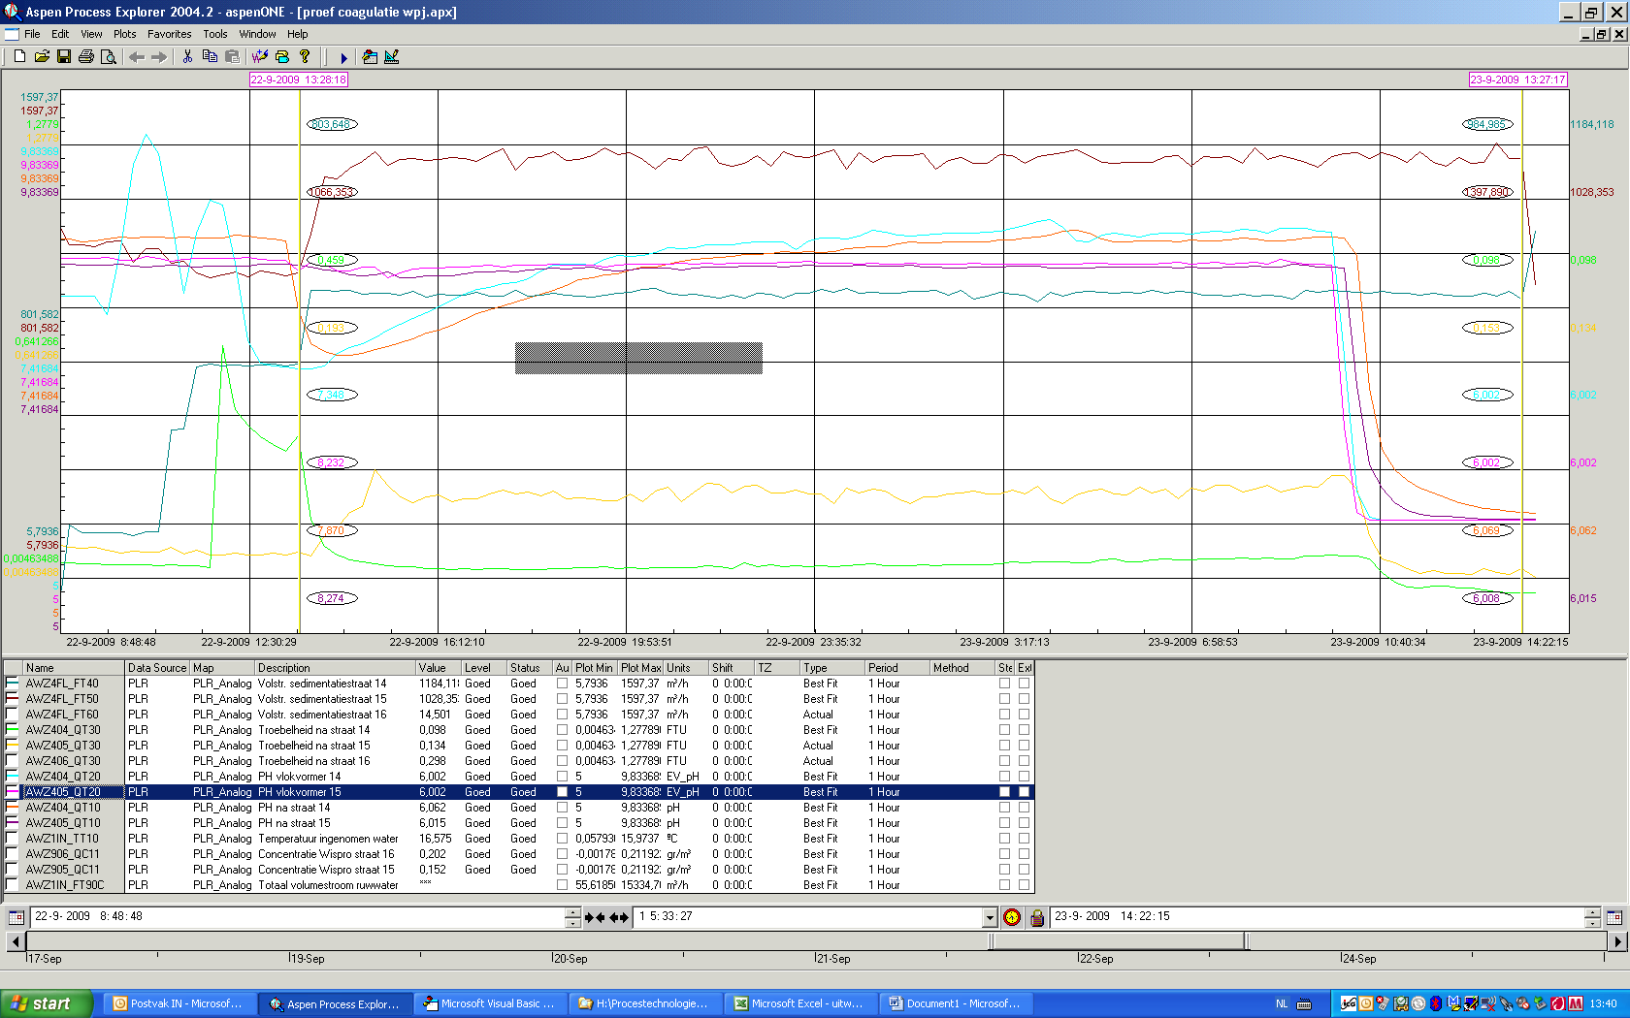

Slide 38
Kwaliteit

Slide 39
Besparing
 |  | Conventioneel | Enhanced
benodigde energie | kWh/m3 | 0.55 | 0.34
productie | m3/jaar | 52,560,000 | 52,560,000
electriciteitprijs | euro/kWh | 0.08 | 0.08
 | euro per jaar | € 2,312,640 | € 1,429,632
BESPARING |  |  | € 883,008
PSHV
Ordegrootte 30.000 zonnepanelen
PSHK
Capaciteit
 |  | UF-INF | HF-INF | HF-EFF
Totaal organisch koolstof (TOC) | mg/L C | 3.26 | 3.05 | 0.08
UV-extinctie, 254 nm | ext/m | 6.80 | 6.76 | n.m.
Biopolymers | µg/l C | 280 | 66 | 9
 | 1000 m³/h / 0.7 m³/m²/h | 1400 m³/h / 0.97 m³/m²/h
pH 6.3 | 0.10 FTU ≈ 0.13 mg Fe/L | 0.15 FTU ≈ 0.2 mg Fe/L
pH 8.0 | 0.18 FTU ≈ 0.23 mg Fe/L | 0.35 FTU ≈ 0.45 mg Fe/L

Slide 40
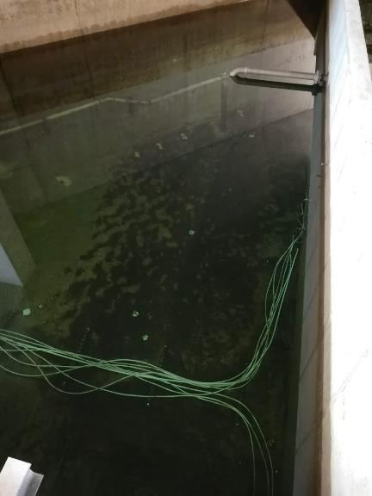
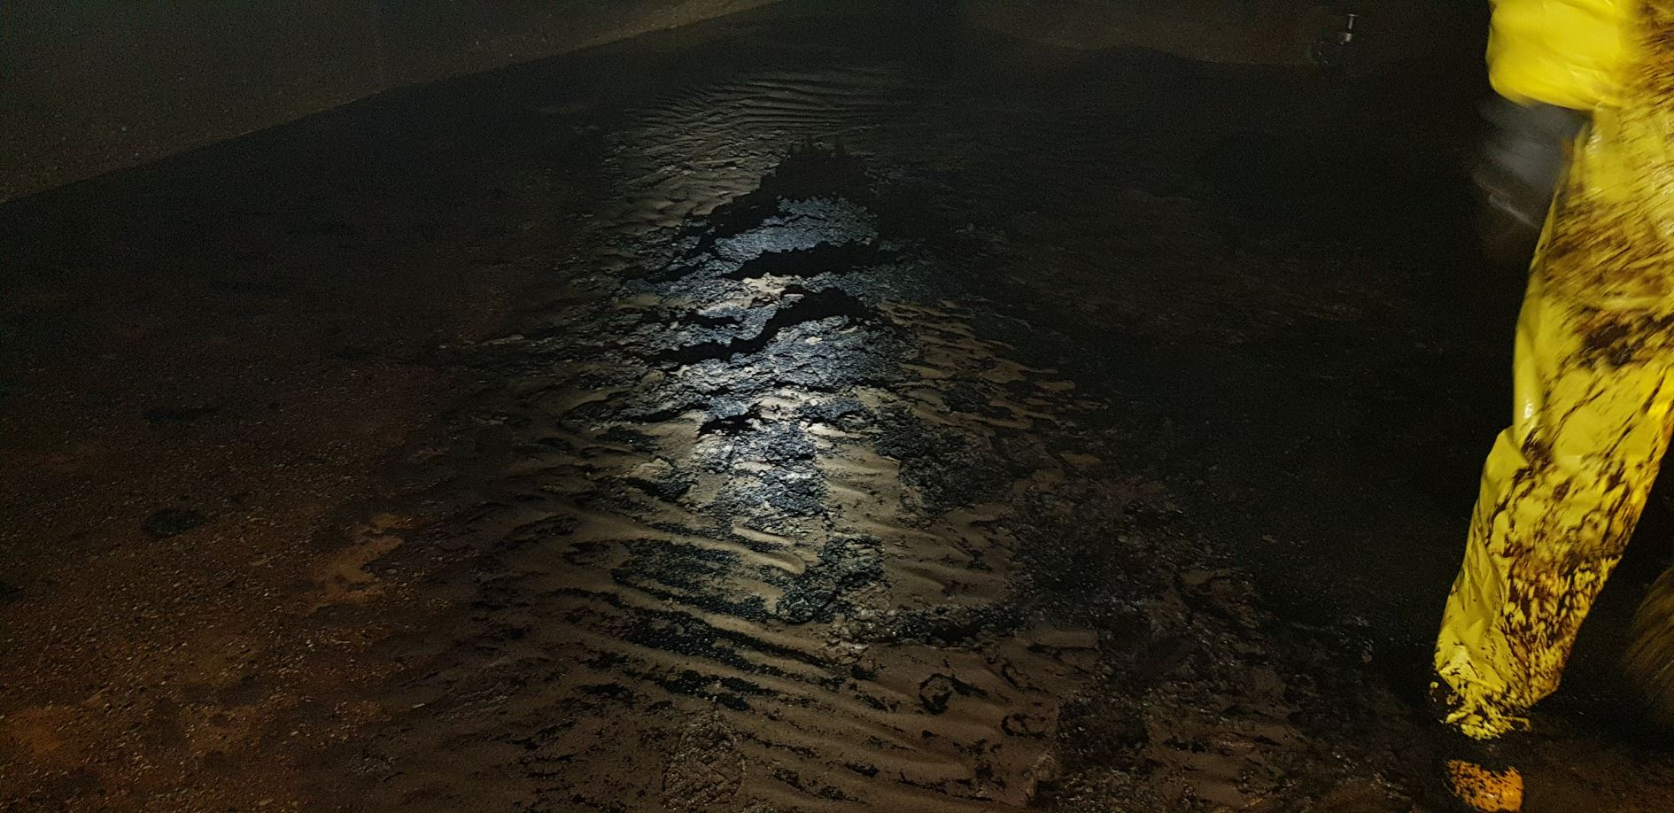
Koolfilters WPJ
Tijdelijk in kelder gebouwd
Kosten sloop max. 400.000 euro

Slide 41
Waterkwaliteit?
Parameter | Locatie | Eenheid | Gem. | Min. | Max.
Troebelingsgraad | Koolfiltraat | [FTU] | 0.09 | 0.00 | 0.57
 | Zandfiltraat | [FTU] | 0.06 | 0.00 | 0.52
Mangaan | Koolfiltraat | [µg/L] | 0.18 | -0.05 | 1.12
 | Zandfiltraat | [µg/L] | 0.28 | 0.02 | 1.13
UV-t | Koolfiltraat | [%] | 84.5 | 77.8 | 88.7
 | Zandfiltraat | [%] | 84.1 | 77.9 | 88.2
DOC | Koolfiltraat | [µg/L] | 3168 | 2883 | 3358
 | Zandfiltraat | [µg/L] | 3326 | 3247 | 3383

Slide 42
Vergelijk EC

Slide 43
Nanofiltratiemodules toepassen in HF-installatie
Uit literatuur 3x meer capaciteit bij de helft van de druk (6x hoger rendement)
Besparing conditionering: geen drinkwater meer nodig, geen CO₂ en minder NaOH
Natuurlijk moment voor aanpassing omdat huidige HF-membranen uit productie zijn
Aandachtspunt: natrium, chloride en organische microverontreinigingen concentratie in onthardwater
UF
RO
UF
UF
UF
RO
UF
NF

Slide 44
Zoutretentie
Natrium geen probleem meer
Chloride
 | Eenheid | WRK aanvoer |  | Infiltreren |  | PS Bergen |  | PS Mensink
 |  | WCB | WPJ | WCB 47% | WCB 28% | WCB 47% | WCB 28% | WCB 47% | WCB 28%
Chloride 20-jaargemiddelde | mg/L | 90 | 145 | 119 | 130 | 71 | 78 | 104 | 113
Chloride 2018 | mg/L | 90 | 160 | 127 | 140 | 76 | 84 | 111 | 123
Chloride piek 2018 | mg/L | 125 | 280 | 206 | 237 | 124 | 142 | 180 | 207
Natrium 20-jaargemiddelde | mg/L | 49 | 79 | 65 | 71
Natrium 2018 | mg/L | 49 | 89 | 70 | 78 |  |  | +25 | +25
Natrium piek 2018 | mg/L | 71 | 159 | 125 | 146

Slide 45
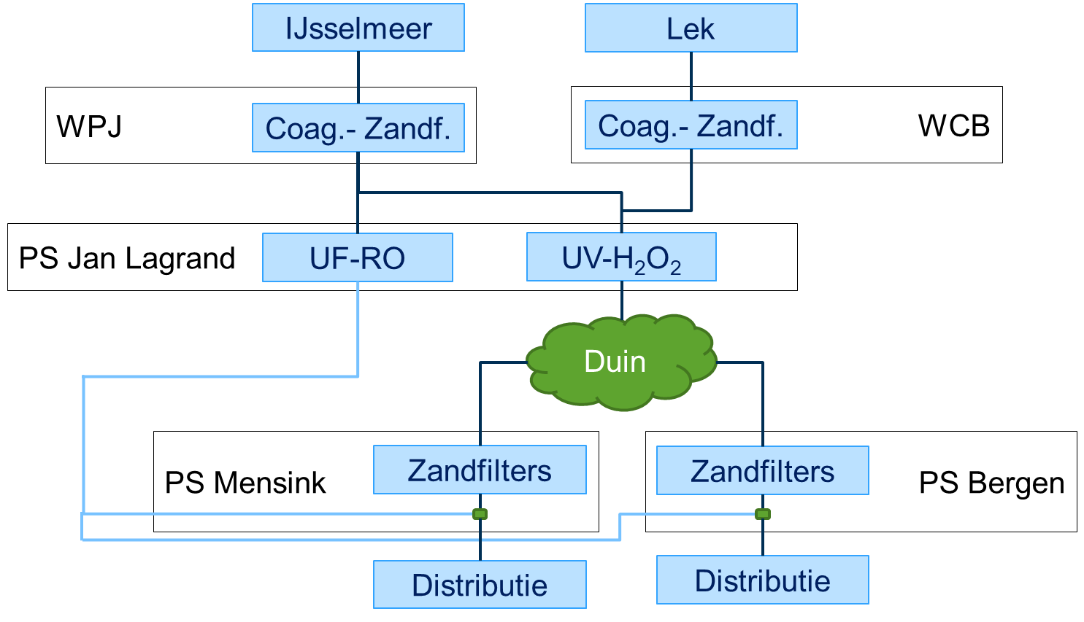
25 km Betonnen leiding naar PS Bergen
Conditioneren!
50 m3/h drinkwater
NaOH
CO₂
Chemicalienbesparing
Organische micros
MWCO 400 dalton
Nog steeds retentie ZZS o.a. PFAS +/- 400 dalton? (onderzoek!)
12,5 %
40 %
Conditioneren HF | [Mm³] |  | [ton] | [euro/ton] | [euro/jaar]
NaOH 50% | 16 |  | 1748 | 337 | € 590.000
CO₂ | 16 |  | 640 | 72 | € 46.000

Slide 46
Operationele kosten RO en conditioneren

Slide 47
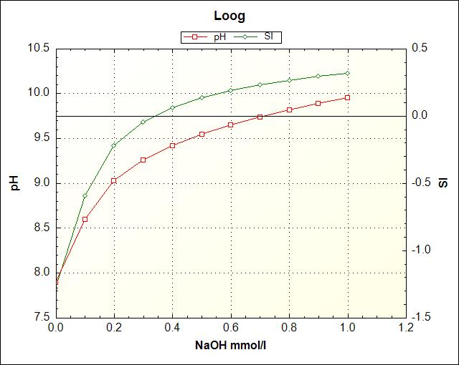
1/3 loog
50% energie
Antiscalant ???
100 C(4) doorlaat
Geen CO2 dosering

Slide 49
600.000 euro besparen te Heemskerk
300.000 FeClSO₄ meerkosten WPJ
300.000 netto besparing

Slide 50
Direct drinkwater Heemskerk
Direct drinkwater maken door extra productiecapaciteit van 18 miljoen m³ per jaar van WPJ te benutten
In de plannen voor 2020 staat 60 miljoen m³, maar productiecapaciteit ligt hoger +/- 78 miljoen m³
Zeker in in combinatie met oeverfiltratie te Andijk, in te richten als zeer robuuste multi-barriere zuivering voor bacteriën, virussen, protozoa en organische microverontreinigingen

Slide 51
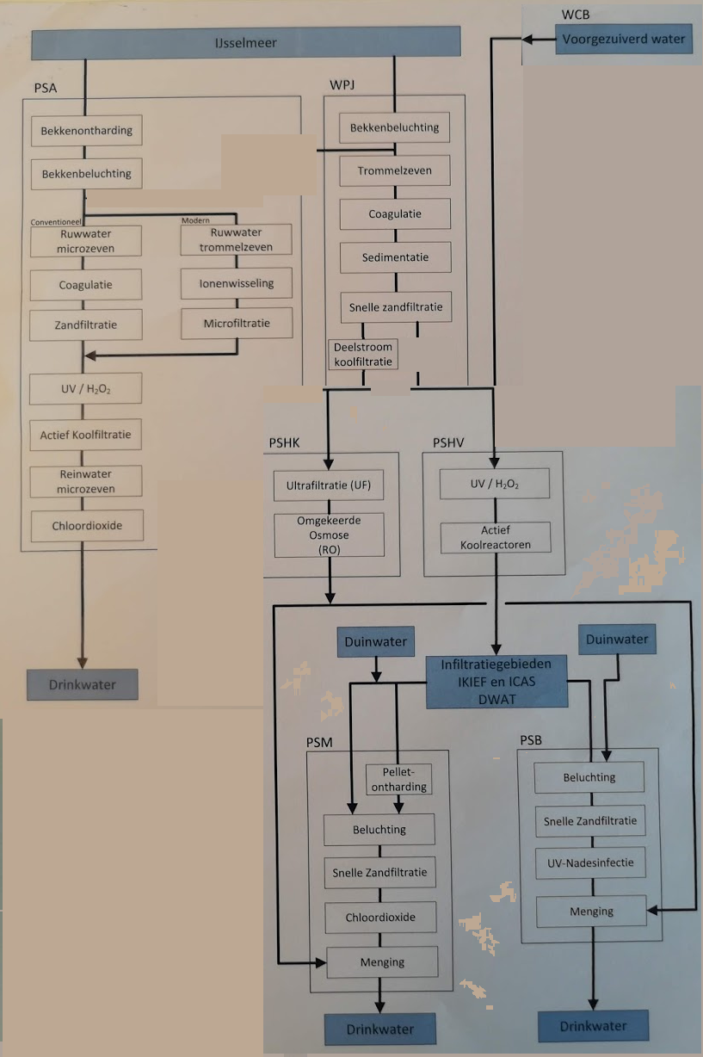
Direct drinkwater Heemskerk
Waterbehandelingsschema’s tot en met PSHV en PS Andijk zijn bijna identiek, na PSHV gaat het de duinen in terwijl na PSA gaat het water direct het distributienet ingaat
Aandachtspunten:
Aeromonas/biologische stabiliteit
Chloride en natrium

